Slide 1
«Презентация к уроку по учебному предмету «Окружающий мир в 3-м классе на тему «Географическая карта»
Картавенко Елена Дмитриевна
Учитель начальных классов МБОУ «Гимназия Перспектива»
Город Самара

Slide 2


Slide 3
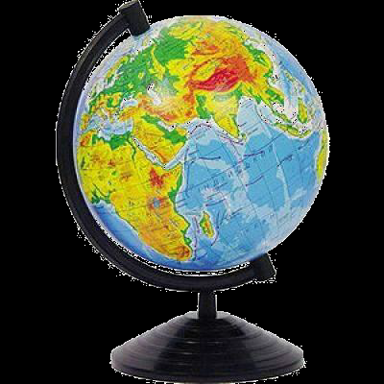
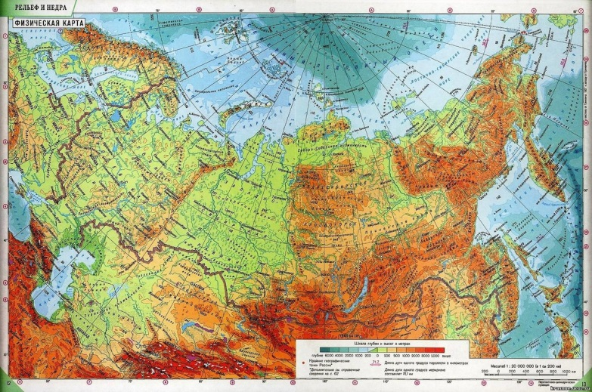
Главный вопрос урока:
Почему человек, отправляясь в путешествие, берёт с собой не глобус, а географическую карту?
?

Slide 4
Тема урока:
ГЕОГАФИЧЕСКАЯ КАРТА
Урок окружающего мира в 3 классе

Slide 5
«ВСЁ ПОЗНАЁТСЯ В СРАВНЕНИИ»
Сравнение - это логический приём, с помощью которого устанавливается сходство и различие предметов, явлений окружающего мира (В.П. Трутнев)
Сравнить – поставить рядом для установления сходства или различия.
сравнить объекты по данному основанию;
убедиться, что изучаемые объекты можно сравнить;
установить различные свойства;
сформулировать выводы
установить общие свойства объектов – признаки;
выбрать для сравнения один из существенных признаков;

Slide 6
«ВСЁ ПОЗНАЁТСЯ В СРАВНЕНИИ»
Сравнение - это логическое действие, с помощью которого устанавливается сходство и различие предметов, явлений окружающего мира
Сравнить – поставить рядом для установления сходства или различия.
убедиться, что изучаемые объекты можно сравнить;
установить различные свойства;
установить общие свойства объектов – признаки;
выбрать для сравнения один из существенных признаков;
сравнить объекты по данному основанию;
сформулировать выводы.

Slide 7
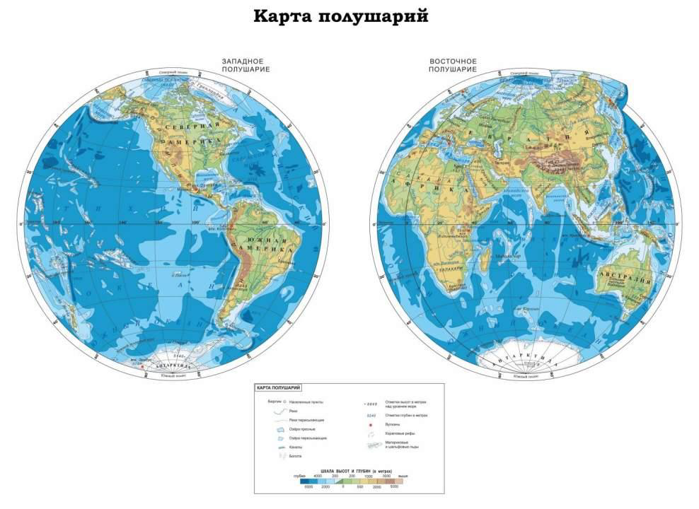
Географическая карта – это уменьшенное __________ на плоскости ___________ __________ с помощью условных знаков

Slide 8
Географическая карта – это уменьшенное изображение на плоскости поверхности Земли с помощью условных знаков
ИЛИ
Географическая карта – это уменьшенное изображение на плоскости земной поверхности с помощью условных знаков

Slide 9
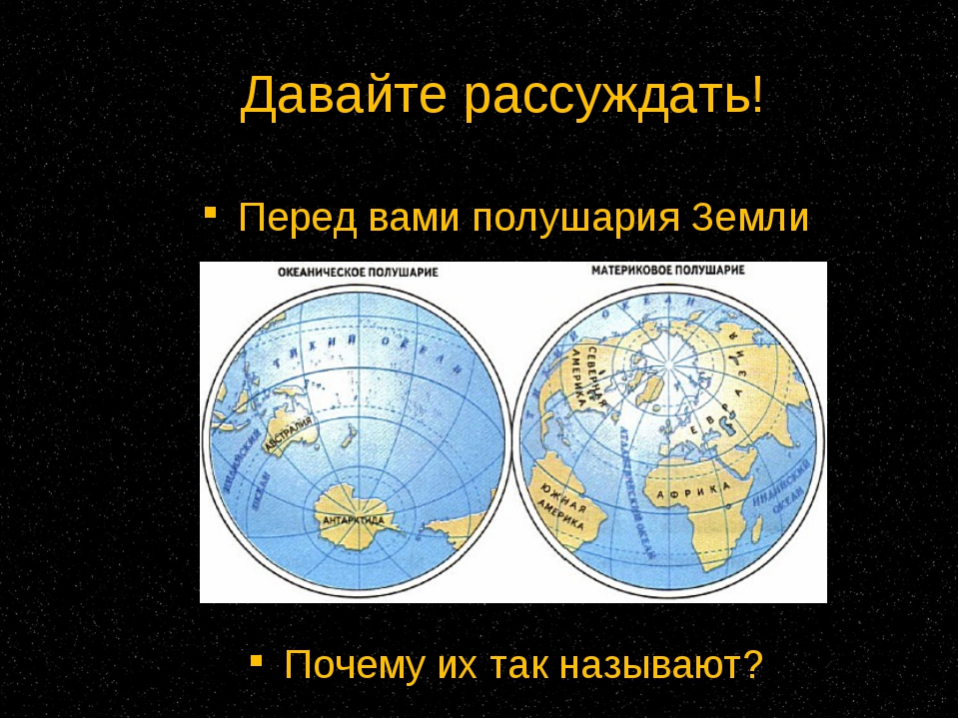

Slide 12
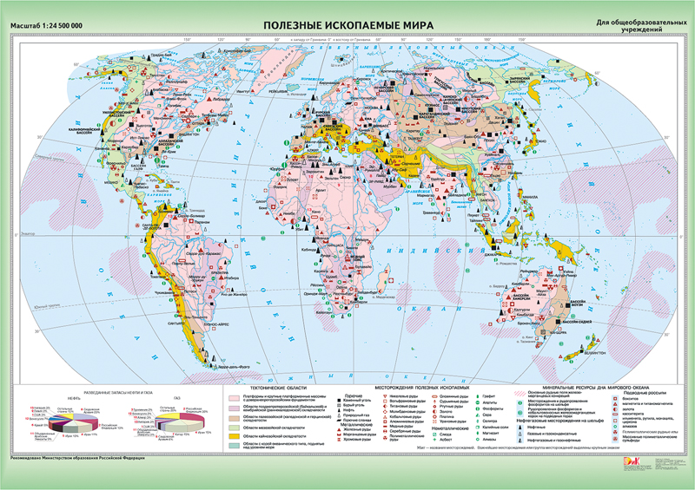

Slide 14
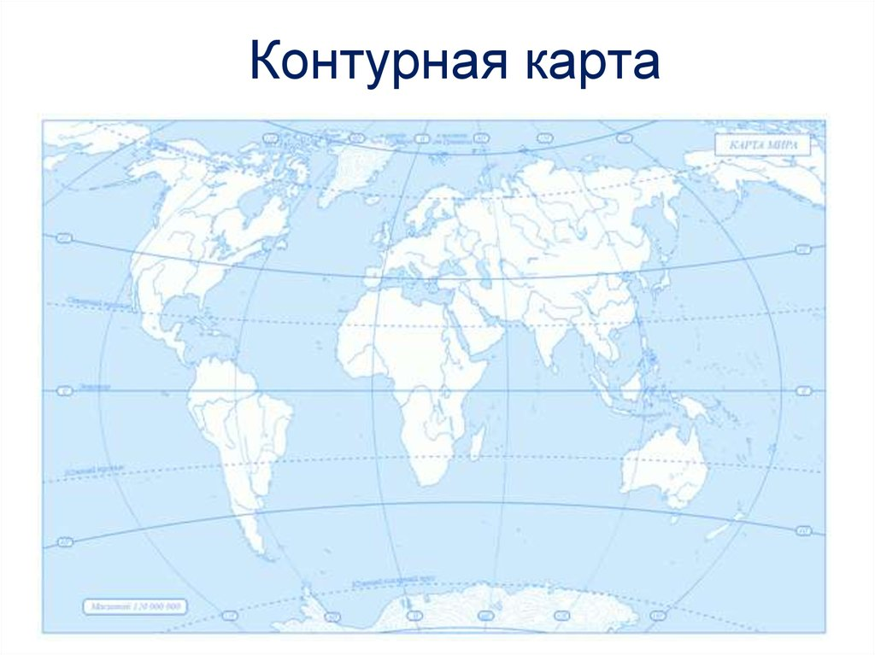

Slide 16
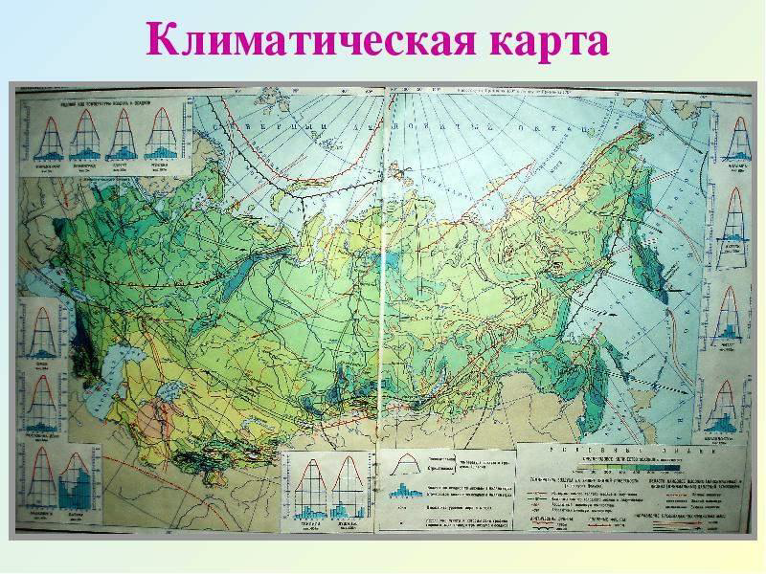

Slide 18
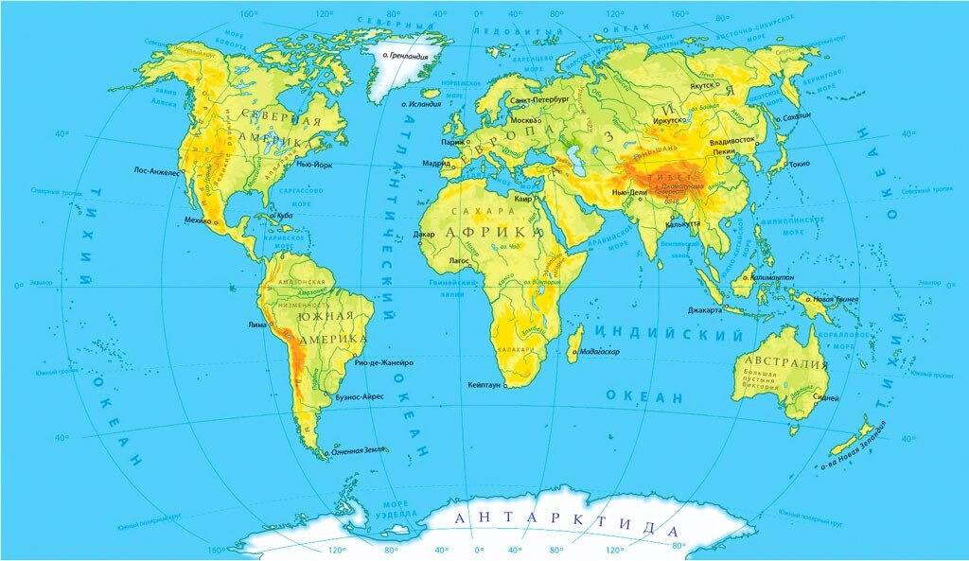
Notes:
Карта морей и океанов

Slide 19
Карта океанов и морей

Slide 20
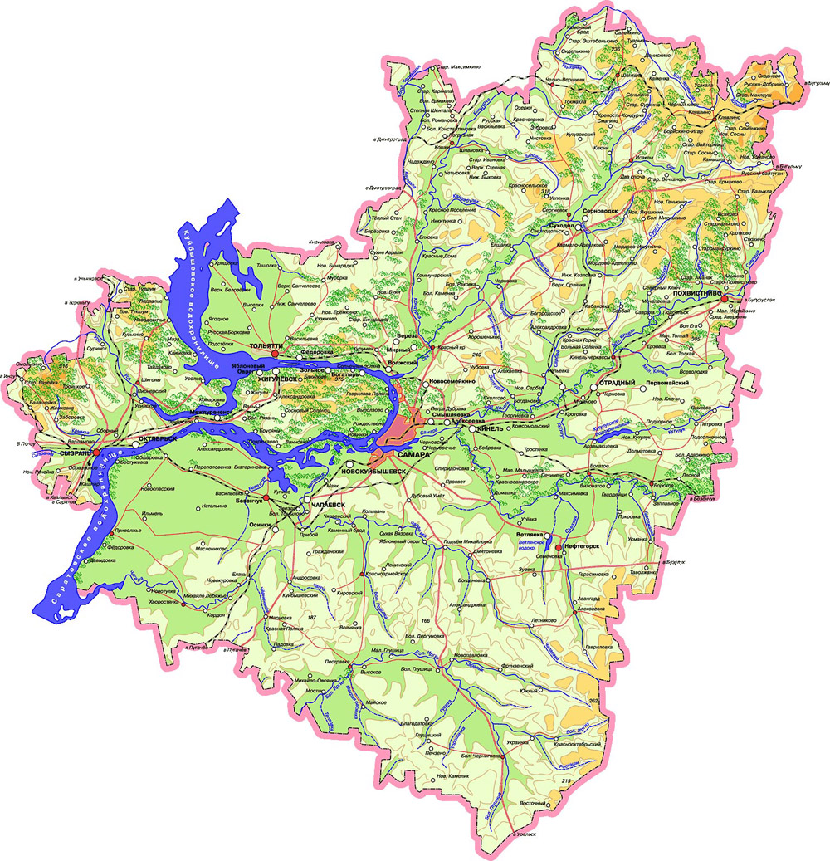
Карта Самарской области

Slide 21


Slide 22
Главный вопрос урока:
Почему человек, отправляясь в путешествие, берёт с собой не глобус, а географическую карту?
?

Slide 23
ЧТО МЫ ТЕПЕРЬ ЗНАЕМ О МОДЕЛЯХ ПОВЕРХНОСТИ ЗЕМЛИ (верно/неверно)
Глобус позволяет представить форму Земли.
Карта – это объемная модель, изображающая Землю.
На глобусе можно найти Самарскую область.
С помощью карты океанов можно изучать их географическое положение.
На карте обозначены полюсы, параллели, меридианы.
На глобусе видна вся Земля сразу.
Линии, соединяющие Северный и Южный полюс – это меридианы.
Экватор проходит по территории нашей страны.
На любой карте можно найти информацию о климате России.
Глобус и географическая карта – это модели поверхности нашей Земли.

Slide 24

1 | 2 | 3 | 4 | 5 | 6 | 7 | 8 | 9 | 10
+ | - | - | + | - | + | + | - | - | +
Учебник: с.19-24
Тетрадь: задание 9, с.7
Самопроверка:
Рассказать родителям и друзьям, что нового узнали на уроке.

Slide 25
САМООЦЕНКА
Я МОГУ | В начале урока | В конце урока | Баллы
рассказать, что такое географическая карта
перечислить все отличия карты от глобуса
перечислить все виды географических карт
назвать различные карты
правильно показать географические объекты на карте
объяснить, почему люди в путешествие берут не глобус, а географическую карту
назвать алгоритм сравнения объектов окружающей действительности
рассказать, что такое анализ и для чего он нужен

Slide 26
СПАСИБО ЗА УРОК

